Slide 1


简单
VISION PLAN
专注
铅笔尺寸测量视觉方案（2D）
共创
共赢

Slide 2

01
项目描述
02
项目验证
目录
03
配置清单
04
逻辑流程
CONTENTS
05
评估结果&注意事项
06
售后服务

Slide 3

01
项目描述
●产品名称：铅笔
●测量内容：长度
●产品材质：木材
●产品颜色：彩色
●最大工作距离(mm)：不限制
●最小工作距离(mm)：不限制
●检测区域(mm*mm)：500.0 * 500.0
●来料方式：托盘
●测量精度要求(mm)：1
●检测节拍(pcs/min)：60
●检测时产品运动速度(m/s)：0.5
●工作距离(mm)：1565
方案布局图

Slide 4

02
项目验证
参数名称 | 参数值
面阵相机型号 | OPT-CC1-C020-GG3-00
面阵相机类型 | 面阵相机
相机接口类型 | GigE
相机像素 | 1600 * 1200
镜头型号 | MFA121-U18
镜头品牌 | coolens
镜头焦距 | 18mm
镜头接口 | C
A(工作距离) = 1565mm, B(视野宽度) = 550mm, C(视野长度) = 550mm
视野图

Slide 5

03
配置清单
系
统
构
成

Slide 6
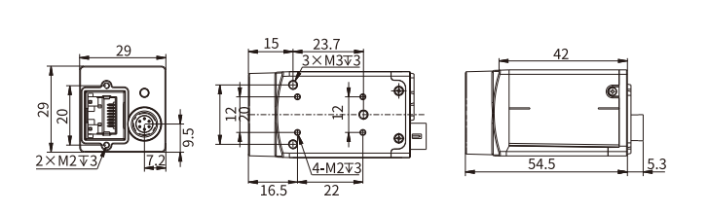
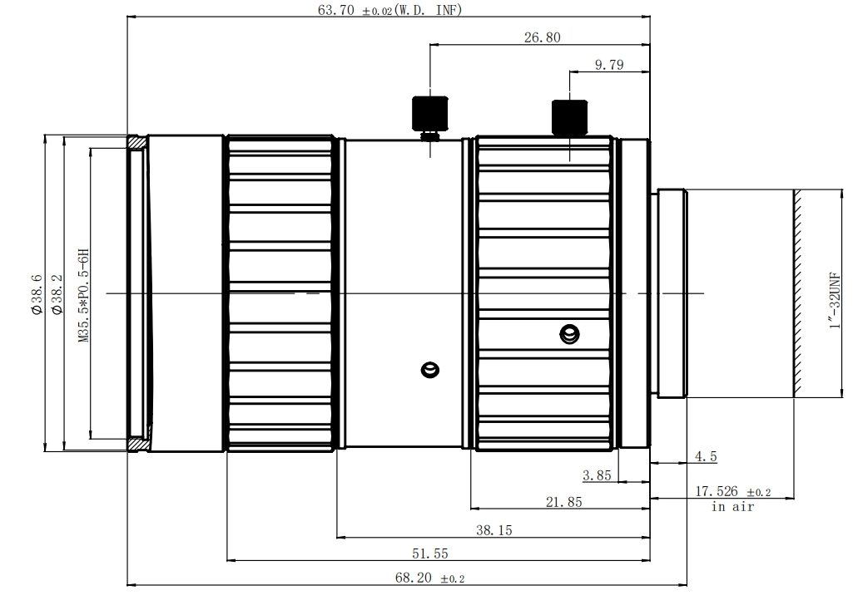
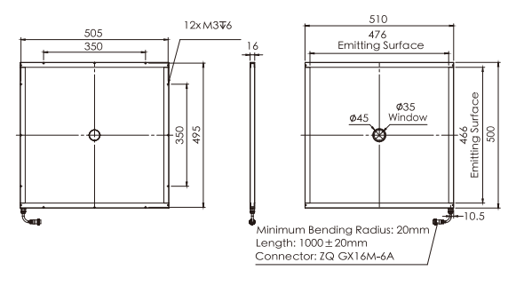
03
配置清单
相机尺寸图
光源尺寸图
镜头尺寸图

Slide 7
03
配置清单
序号 | 名称 | 型号 | 单位 | 数量 | 厂家
1 | 面阵相机 | OPT-CC1-C020-GG3-00 | 台 | 1 | OPT
2 | 镜头 | MFA121-U18 | 个 | 1 | coolens
3 | 光源 | OPT-FLCA510500K | 个 | 1 | OPT
4 | 工控机 | - | 台 | 1 | -
5 | 显示器 | - | 台 | 1 | -
6 | 软件 | OPTSmart3 | 套 | 1 | OPT

Slide 8
04
逻辑流程
逻辑流程
├── 图像采集
│ ├── 相机参数设置
│ │ - 设置相机分辨率匹配500×500mm检测区域
│ │ - 配置触发模式适应0.5m/s运动速度
│ │ - 调整曝光时间避免运动模糊
│ └── 光源控制
│ - 启用背光照明强化铅笔轮廓
│ - 设置光源亮度确保彩色表面均匀反射
├── 预处理
│ ├── 灰度转换
│ │ - 将彩色图像转换为单通道灰度图
│ │ - 应用直方图均衡化增强边缘对比度
│ ├── ROI裁剪
│ │ - 定义500×500mm检测区域裁剪范围
│ │ - 启用运动补偿算法消除动态模糊
│ └── 边缘增强
│ - 使用Sobel算子强化铅笔端部轮廓
│ - 应用中值滤波消除噪声干扰
├── 长度测量
│ ├── 几何关系定位
│ │ - 通过Blob分析获取铅笔中心线
│ │ - 计算铅笔两端点坐标确定测量基线

Slide 9
04
逻辑流程
│ ├── 卡尺测量
│ │ - 沿铅笔轴向设置双边缘检测ROI
│ │ - 配置阈值参数识别木质纹理边界
│ │ - 启用ROI校正功能补偿运动偏移
│ └── 精度校准
│ - 应用定长标定工具建立像素-毫米映射
│ - 设置±0.5mm公差范围验证测量精度
├── 结果处理
│ ├── 合格判定
│ │ - 对比测量值与规格限输出Pass/Fail
│ │ - 生成带时间戳的检测报告
│ └── 数据记录
│ - 存储测量值至CSV文件
│ - 可视化显示测量结果叠加图像
└── 通信处理
└── PLC交互
- 通过Modbus协议发送检测结果
- 接收产线触发信号同步检测节拍

Slide 10
05
评估结果&注意事项
05 评估结果 & 注意事项
现场环境
相机安装
物料一致性
暂无现场环境相关信息
暂无相机安装相关信息
暂无物料一致性相关信息

Slide 11

06
售后服务
该设备上线后使用初期，我们会派专人进行全程跟踪；
处理解决可能发生的设备异常；
对现场人员进行培训指导；
设备调试完成后：售后服务一年；
若客户提出设备升级需求，我们会及时为您提供升级新方案。

Slide 12





机器视觉方案提供商
0535-2162897
www.ytzrtx.com
image@ytzrtx.com
山东省烟台市经济技术开发区泰山路86号内1号

